Slide 1
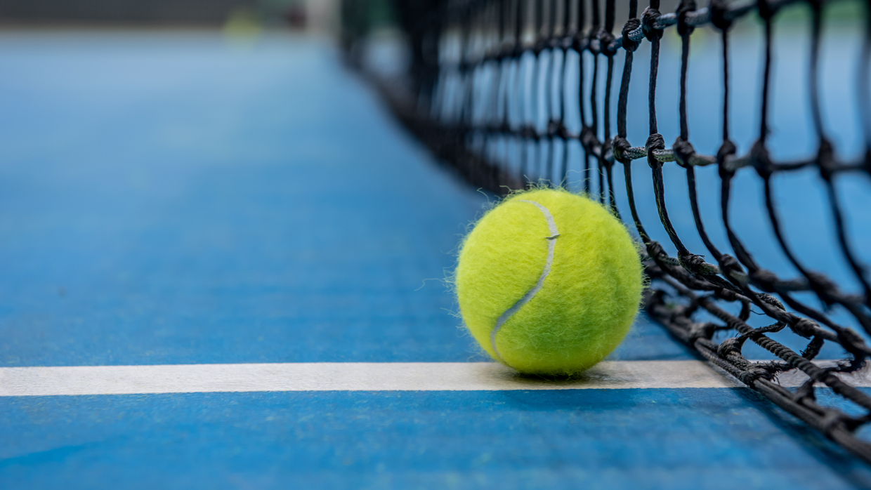
審判講習会（SCU）
岐阜県高等学校体育連盟テニス専門部 2021.11更新

Slide 2
本日の講習内容
（1）よき選手＝よき審判 セルフジャッジとソロチェアアンパイア
（2）ＳＣＵの役割を知ろう
（3）審判用紙の書き方を覚えよう
（4）セルフジャッジは自分の正義が試される
（5）コートでの実習

Slide 3
（1）よき選手＝よき審判

Slide 4
選 手：セルフジャッジ ・自分側のコートのラインジャッジのみ行う 審 判：ソロチェアアンパイア（ＳＣＵ） ・ライン以外の判定を行う →アナウンス、カウント、時間計測、審判用紙、 オーバールール

Slide 5
（2）ＳＣＵの役割を知ろう

Slide 6
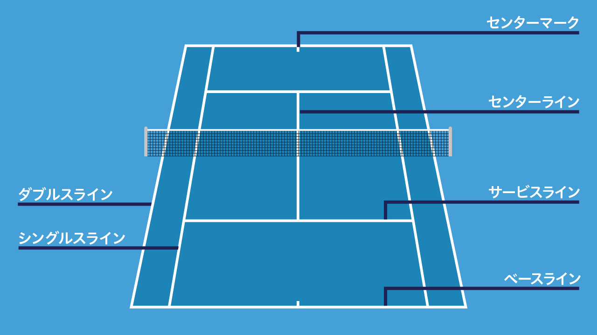
１．コートに入ったら
② シングルスの場合はシングルス・スティックを立てる
① ネット中央の高さ＝【 ？ cm 】
９１．４

Slide 7
２．選手入場
②コイン・トス
i)サーブ ii)レシーブ iii)エンド
iv)相手にi)~iii)を選ばせる
①審判台に向かって立ち、
両選手の名前を読み上げて確認。

Slide 8
３．ウォームアップ ストップウォッチで計測
①開始のアナウンス
Three minutes for warm up.

Slide 9
３．ウォームアップ ストップウォッチで計測
②１分経過（残り２分）のアナウンス
Two minutes.

Slide 10
３．ウォームアップ ストップウォッチで計測
③２分経過（残り１分）のアナウンス
One minutes.

Slide 11
３．ウォームアップ ストップウォッチで計測
④ウォームアップ終了のアナウンス
Time.

Slide 12
４．試合開始のアナウンス
One set match.
○○ to serve. Play.

Slide 13
５．試合中のコール・アナウンス
①ライン判定「サービス」（選手）
(Fault.)
Fault.

Slide 14
５．試合中のコール・アナウンス
②ライン判定「サービス以外」（選手）
(Out.)
15-0
Out.

Slide 15
５．試合中のコール・アナウンス
③-1 レット；サービス（ＳＣＵ）
Let, First / Second service.

Slide 16
５．試合中のコール・アナウンス
③-2 レット；インプレー中（ＳＣＵ・選手）
Let.
Let.
（選手からの要求も可）

Slide 17
５．試合中のコール・アナウンス
④ライン判定以外（ＳＣＵ）
Foot fault.
Not up.
Touch.
Through.
Foul shot.

Slide 18
５．試合中のコール・アナウンス
⑤オーバールール（ＳＣＵ）
Correction.
The ball was good.
(In.)確証
30-0.
(赤プレーヤー失点)
Out.

Slide 19
５．試合中のコール・アナウンス
⑤オーバールール（ＳＣＵ）
Correction.
The ball was good.
(In.)確証
Let, first / second service.
(サービスやり直し)
Fault.

Slide 20
６．試合中の時間の管理
①ポイント間 ・個人戦第１ゲーム終了時 ・タイブレイク中
Let’s Play.
(２５秒以内にプレーを開始しない場合）
２５秒

Slide 21
６．試合中の時間の管理
②チェンジエンド
Fifteen seconds.（７５秒経過）
Time.（６０秒経過）
９０秒

Slide 22
７．スコアのアナウンス・審判用紙記入
①ポイント・ゲーム
ポイントが決まったら、
すぐに、アナウンス・時間計測 → 審判用紙記入
1
2
15-love.
15-all.
15-30.
30 all.
40-30.
Deuce.
Advantage, A.
Game, A.
B leads, 2-1.

Slide 23
７．スコアのアナウンス・審判用紙記入
②タイブレイク
・タイブレイク中は0‘zero’と読む
・スコアはリードしている側から
・「６」の倍数ゲーム終了後、チェンジエンド
１
１
1-0, A.
2
1 all.
3
2-1, A.
4
3-1, A.
2
4-1, A.
5
4-2, A. (Change end.)
6
5-2, A.
ゲーム数
7
6-2, A.
Game, set and match, A. 7-6.

Slide 24
８．試合終了
①アナウンス
Game, set and match ○○, 7-5.

Slide 25
８．試合終了
②確認
・選手があいさつをする間に、審判台から降りる。
・勝者に審判用紙を見せて、確認のサインをもらう。
・コートレフェリーに、確認のサインをもらう。（県大会）
・本部へ届け、結果報告

Slide 26
９．テニス競技諸規則クイズ

Slide 27
（1）第1ゲーム終了後のチェンジエンドを忘れて、第2ゲーム最初のポイントのファーストサービスがフォールトになったところで気付いた。
［ア］そのまま試合を続ける（そのゲーム終了までチェンジエンドしない）
［イ］チェンジエンドしてファーストサービスからやり直す。
［ウ］チェンジエンドしてセカンドサービスから続ける。

Slide 28
（2）A選手が間違ったサイドのコートからサービスを行い、B選手が失点した。
［ア］A選手のポイントは無効で、正しいサイドでやり直す。
［イ］A選手のポイントは有効で、次のポイントから本来のサイドに直してやり直す。
［ウ］A選手のポイントは有効で、サイドの順は逆のまま続ける。

Slide 29
（3）ＳＣＵより先に、A選手が「レット（サービス）」をコールしてしまったがプレーは続き、B選手がラリーのボールをネットにかけた。
［ア］A選手のポイントになる。
［イ］B選手のポイントになる。
［ウ］ノーカウント（ポイントやり直し）になる。

Slide 30
（3）審判用紙の書き方を覚えよう

Slide 31
１．記号の意味
（ ）…ポイント
（ ）…第1サービスのフォールト
（ ）…相手のダブルフォールトによるポイント
（ ）…自分のサービスエース（ノータッチ）によるポイント
／
・
D
A

Slide 32
２．審判用紙記入練習
分かった時点，時間のあるときに審判用紙に書き込みましょう。
レ
B
C
A
B
C
D
A
B
C
D
A
D
C
B
D
A
C
B

Slide 33
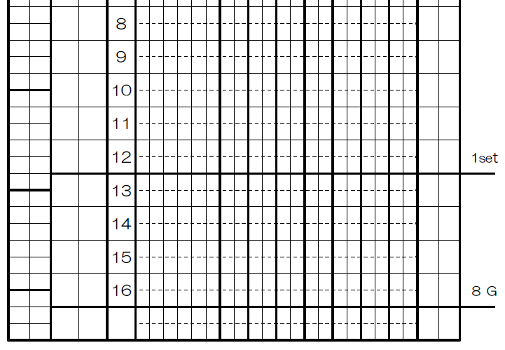
A
4 4
・
A
A
C
・
・
・
・
・
4 5
D
B
D
A
6 ６

Slide 34
B
C
レ
A
B
C
D
A
D
A
B
C
D
C
1A
・
2D
B
3
・
1D
D
・
4
2
A
5
・
6A
C
7
B
D

Slide 35
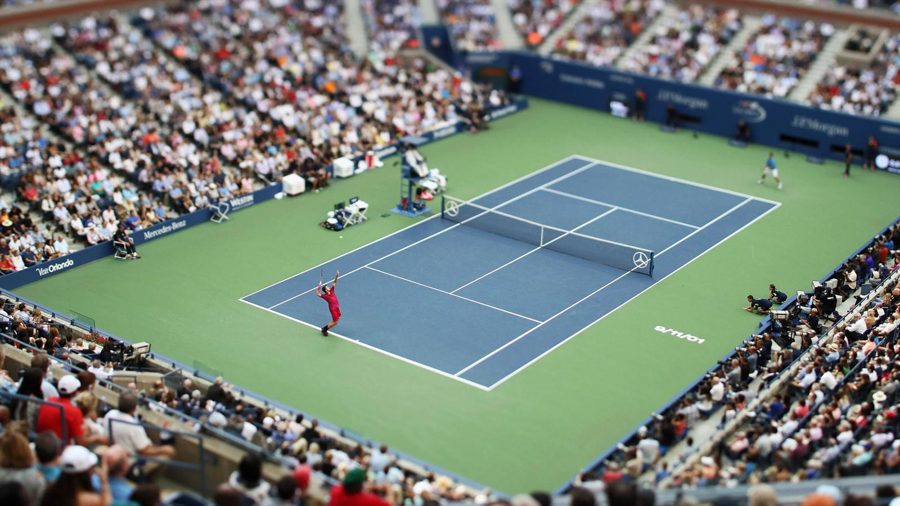
（4）セルフジャッジは 自分の正義が試される

Slide 36
◆判定が難しい場合は「グッド」（相手有利に） ◆「アウト」または「フォールト」はボールとラインの間に、 はっきりと空間が見えたとき ◆ジャッジコールは、相手に聞こえる声と、 見えるハンドシグナル ◆コートの外の人は口出ししない

Slide 37
（5）コートでの実習

